Slide 1
Bevezetés a tanácsadásba
Alapvető dokumentumok
Ruzsa Csaba Roland

Slide 2
A folyamat meghatározó tényezői
Ügyfél
Mérete
Iparága
Elvárásai
Szolgáltatás jellege
Határidő
Vállalási összeg

Slide 3
Az ajánlat
Milyen lépések fognak történni a tanácsadás folyamán
Probléma körülírása (az elemzés határai)
Mivel nem fogunk foglalkozni a megbízás során
Projekt céljai (milyen változásokat remélünk)
Előnyök, de nem varázslat
A célok három területe:
Üzleti célok
Tanulási cél
Szervezetfejlesztési célok

Slide 4
Példák a célokra
Célunk, hogy megnöveljük a marketingosztály rugalmasságát a változó fogyasztói követelmények teljesítésében
A marketingosztály váljon hatékonyabbá saját piaci reakcióképességének felmérésében és az osztály jövőbeli átszervezésében
A projekt célja, hogy javítsa az együttműködést a piackutatási osztály és az egyes termékekért felelős igazgatók között

Slide 5
Az ajánlat további részei
A keresett információ jellege (technikai, termelési, folyamatok, emberek, feladatok, felelősségek)
A projektben szükségünk lesz a napi nyilvántartásokra és a csoport forgalmának összevetésének eljárására
A marketingosztály definiálja, hogy az új termék bevezetése során ki a felelős az egyes mérföldkövekhez kapcsolódó döntésekben.

Slide 6
Az ajánlat további részei
Bevezetés – eddigi tevékenységek
Szerepünk a projektben (szándék, szellem, felelősség)
A termék (mi és milyen formában)
Az ügyféltől elvárt támogatás és részvétel
Időzítés (kezdés, befejezés, mérföldkövek)
Ár
Titoktartás
Visszacsatolás módja
Referencia
Önéletrajzok

Slide 7
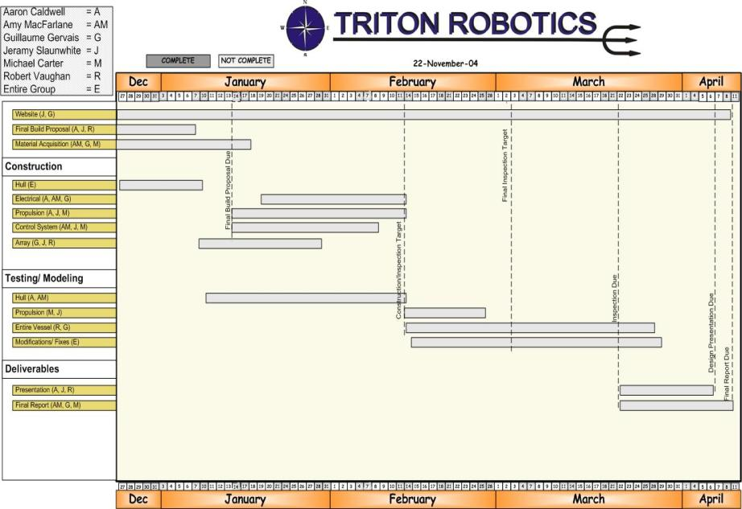
Projekttervezés
Időtartam, határidők mérföldkövek
Felelősök
Erőforrások.
Kimenet
Kockázat
Megtérülés
Minőség.
Szervezet
A tanácsadás folyamata
7

Slide 8
Időtervezés
Felülről lefelé
Lentről felfelé

Slide 9
Az ár
Csak a felszámítható szolgáltatások termelnek árbevételt
A költségeket innen kell fedezni
Kiszámlázni azt:
Amit közvetlenül az ügyfélnek végzünk (nem feltétlenül csak az ügyfél telephelyén)
Utazási díj?
Ajánlathoz szükséges rövid helyzetfelmérés díja?

Slide 10
Árképzési kérdések
Ügyfél:
Méret
Iparág
Helyszín
Kereslet, tanácsadó igénybevételének oka
Tanácsadó:
Szakmai múltja, tapasztalata
Személyisége
Szolgáltatás jellege, egyedisége
Konkurencia
Mi alapján képezzünk árat?
Költségek alapján
Piaci viszonyok alapján
Vevői érték alapján

Slide 11
Árképzés költség alapon
Megnevezés | Hét | Nap
Összes idő (5 nap/ hét) | 52 | 260
- Éves szabadság | 5 | 25
- Fizetett ünnep | 2 | 10
- Betegszabadság, szülési szabadság | 3 | 15
Rendelkezésre álló idő | 42 | 210
- továbbképzés, konferencia, módszerek kidolgozása | 2 | 10
- ügyfélszerzés, marketing, pro bono tevékenységek | 10 | 50
Kiszámlázható idő | 30 | 150

Slide 12
Árképzés költség alapon
Kereseti igény nettó 300 000 Ft. - cég költsége 623 225 Ft éves szinten: 7 478 700+ működési költségek: 10 000 000 Ft.
Napidíj: 10 000 000 Ft. / 150 nap = 67 000 Ft / nap /8 óra= 8300 Ft/ óra
A modellben nincs benne a tulajdonosi profit és a beruházási érték, stb. Bértényező ( Összes árbevétel/ összes bérköltség> 2)
Profit: 10% = 1 000 000 Ft = további 830 Ft az óradíjban.

Slide 13
Chargeability
Mennyi az előző példában a tanácsadó chargeablity-je?
Kiszámlázott napok | Összes munkanap | Chargebility
150 nap | 260 nap | 57%

Slide 14
Árképzési struktúra
Átalánydíjak
Előre megtervezett havi igénybevétel
Sikerdíj
Jól meghatározható feladat elvégzéséhez
Rövid távú vs. hosszútávú orientáció?
Jutalék
Projekt pénzügyi eredményessége könnyen mérhető
Napidíj – jól definiálható projekteknél
Fix áras projektek
Jól definiálható projektek, folyamat kevésbé, kockázat az ügyfélnél
Jól definiálható projektek, folyamat kevésbé, kockázat az ügyfélnél
Óradíj
Személyenkénti költségszámítás
Kockázat a tanácsadónál. Alul- és túltervezés. Közbeszerzésnél tipikus.
Teljesítmény és eredményorientált módszer.
Tréningeknél. Résztvevők számától függően.
Minimum ár?
Tanácsadó bármikor rendelkezésre áll
Pl. marketing tanácsadás

Slide 15
Ajánlatadási és szerződéskötési alapelvek
50-50%-os felelősség
Szabad akaratból
Mindkét félnek adnia kell valamit
Minden igénynek van létjogosultsága
Nemet mondhatunk
Nem mindig kapjuk meg amit akarunk
Arra nem lehet szerződni, hogy más ember változtassa meg az érzéseit

Slide 16
Ajánlatadási és szerződéskötési alapelvek
Nem kérhetünk olyasmit, amivel a másik fél nem rendelkezik
Nem ígérhetünk olyasmit, amivel a mi nem rendelkezünk
Csak jelen levő kompetens emberekkel szerződhetünk
Lehetőleg írásban
A szerződések újratárgyalhatóak
Határozott időtartam

Slide 17
Apró részletek
Érvényességi időtartam
Nyelvezet (annak és arra, amit kér)
Ár vs. beruházás

Slide 18
Jogi aspektusok
Megbízási és vállalkozási szerződés együtt
Bizalmi jogviszony
Minimum standardok
Szerződő felek, kapcsolattartók és résztvevők
Kötelezettségek, feladatok
A teljesítés üteme (határidők, részteljesítések)

Slide 19
Jogi aspektusok
Minimum standardok
Ellenszolgáltatás (részei és határideje)
További kötelezettségek (pl. helyszínek, eszközök
Késedelem jogkövetkezményei (mindkét oldalon)
Jogviszony idő előtti megszűnése
Szellemi alkotások sorsa
Kártérítési felelősség
Jogviták rendezése

